Slide 1
Guide de l’ESCMID sur le diagnostic et la prise en charge des pathologies à Candida : le diagnostic
Jeu de Diapositives réalisées par le comité
des référentiels de la SPILF
23 Octobre 2013
Clin Microbiol Infect 2012; 18 (Suppl. 7): 9–18
Synthèse réalisée par la SPILF validé le 23/10/2013

Slide 2
Préambule
« Bien que les recommandations sur le diagnostic partage la logique de base des recommandations sur d’autres interventions, elles présentent un aspect singulier. Les procédures du diagnostic conventionnel telles que l’examen microscopiques, la culture et l’identification des microorganismes sont des recherches essentielles et leurs performances dépendent de la possibilité d’obtenir des échantillons de tissus profonds. En conséquence, grader la qualité des preuves et la force des recommandations sur les méthodes conventionnelles de diagnostic des candidoses n’a pas été inclus dans ce guide »
Synthèse réalisée par la SPILF validé le 23/10/2013

Slide 3
Candidémie
Hémocultures
n = 3
Volume total : adulte 40 à 60 ml, Enfant < 2kg, 2 à 4 ml, Enfant 2 à 12 kg, 6 ml, Enfant 12 à 36 kg, 20 ml
Horaires des prélèvement : l’un après l’autre mais à partir de différents sites de ponction ; la ponction veineuse reste la méthode de choix. Pour un adulte, les 60 ml de sang sont prélevés pendant une période de 30 minutes et sont divisés en aliquotes de 10 ml pour ensemencer 3 flacons aérobies et 3 flacons anaérobies
Prélèvements à répéter chaque jour pour toute suspicion de candidémie
Incubation au moins 5 jours
Sensibilité : 50 à 75% (plus faible chez les neutropéniques ou en cas d’administration d’antifungiques)
dépend de l’espèce et de l’automate d’hémocultures (moins bonne détection de C. glabrata pour Bactec® si on n’utilise pas les flacons mycologie)
Identification nécessaire jusqu’à l’espèce (sensibilité aux antifungiques fonction de l’espèce)
Limites des hémocultures : leur performance moyenne et ne représentent pas un diagnostic précoce
Alternative aux hémocultures : détection et quantification des biomarqueurs et des métabolites
Synthèse réalisée par la SPILF validé le 23/10/2013

Slide 4
Candidémie
La détection dans le sérum des mannanes et anti-manannes est une méthode spécifique à Candida spp : Platelia Candida Antigen Plus (Ag PlusTM) and Antibody Plus (Ab PlusTM; Bio-Rad Laboratories)
Sensibilité autour de 80%
Spécificité autour de 85%
Précision 50 à 70%
Test à répéter
Ces test peuvent être positifs 6 jours avant les hémocultures
VPN > 85%
Avis du panel : Méthode recommandée pour le diagnostic
Synthèse réalisée par la SPILF validé le 23/10/2013

Slide 5
Candidémie
β D-glucan
non spécifique de Candida
Plusieurs techniques
Sensibilité : >65% avec la plupart des techniques (avec un cut-off à 80pg/mL)
Spécificité : >80%
VPN : >85%
Faux positif si albumine, gaze, immunoglobulines, hémodialyse
Meilleur résultat en l’absence de maladies hématologiques (patients en réa par ex)
Avis du panel : recommandé pour la détection des candidémies chez l’adulte et pour éliminer le diagnostic (non validé chez l’enfant)
Avis du panel : méthode alternative , aucune recommandation par insuffisance de données
Synthèse réalisée par la SPILF validé le 23/10/2013

Slide 6
Candidose invasive
Infection profonde, multi-organe le plus souvent
Hémocultures : restent négatives dans 1/3 des cas
Prélèvements de tissus ou des liquides biologiques :
Essentiels mais rarement praticables du fait de l’état des patients (Asepsie + transport rapide au labo + échantillons de volume suffisant)
Analyse des prélèvements
Histopathologie :Tissus à fixer aussi vite que possible et coloration argentique et PAS pour l’examen microscopique (amplification de brillance recommandée) qui doit être effectué par un « expert »
Culture
échantillon non fixé et conservé humide
mise en culture aussi rapide que possible sinon conservation à +4° à +5°
+ milieux de culture sélectifs
incubation 5 à 14 jours
Une culture positive avec identification jusqu’au niveau de l’espèce pose le diagnostic, une culture négative ne permet pas d’éliminer le diagnostic
Autres méthodes peu disponibles (mais certaines ont pu être évaluées positivement dans quelques études)
Synthèse réalisée par la SPILF validé le 23/10/2013

Slide 7
Candidose disséminée chronique
Recommandations identiques à celles de la candidose invasive,
en insistant sur la biopsie car la candidose disséminée chronique est rarement diagnostiquée par hémoculture.
Recommandation du panel : β D-glucan
Synthèse réalisée par la SPILF validé le 23/10/2013

Slide 8
Candidose oropharyngée et oesophagite
Prélèvement (essentiel) par écouvillon de la lésion (la biopsie, n’est pas obligatoire mais elle permet de distinguer colonisation et infection)
Mise en culture sur milieux sélectifs
Identification jusqu’à l’espèce
Etude de l’activité des antifungiques en cas de mycose récidivante ou compliquée et chez les patients ayant reçu précédemment des azolés
Synthèse réalisée par la SPILF validé le 23/10/2013

Slide 9
Vaginite à Candida
Prélèvement = aspiration des sécrétions vaginales (mieux que les écouvillons)
Examen microscopique (en laissant les sécrétions séchées sur la lame) très utile ; les filaments ne sont pas signe d’infection
Mise en culture essentielle sur milieux sélectifs
Identification jusqu’à l’espèce et étude de l’activité des antifungiques en cas de mycose récidivante ou compliquée et chez les patients ayant reçu précédemment des azolés
Recommandations du panel : utiliser des méthodes validées
Synthèse réalisée par la SPILF validé le 23/10/2013

Slide 10
Sensibilité aux antifungiques
Tester la sensibilité des souches isolées des hémocultures et des prélèvements profonds
avec des techniques de références ou validées
pratiquées par des experts et en analysant les résultats avec précautions
pour des patients ayant reçu des antifungiques, ou en échec clinique,
pour des souches rares ou connues pour leur moindre sensibilité
pour une surveillance épidémiologique régulière nécessaire
Synthèse réalisée par la SPILF validé le 23/10/2013

Slide 11
Dosage des antifungiques
Pour les patients sous 5 fluorocytosine, posaconazole, voriconazole
Et pas pour les autres antifungiques, sauf les patients sous ECMO (extra corporeal membrane oxygénation)
En cas de réponse clinique insuffisante, de suspicion de toxicité, d’interactions médicamenteuses ou en cas d’insuffisance rénale ou hépatique
Synthèse réalisée par la SPILF validé le 23/10/2013

Slide 12
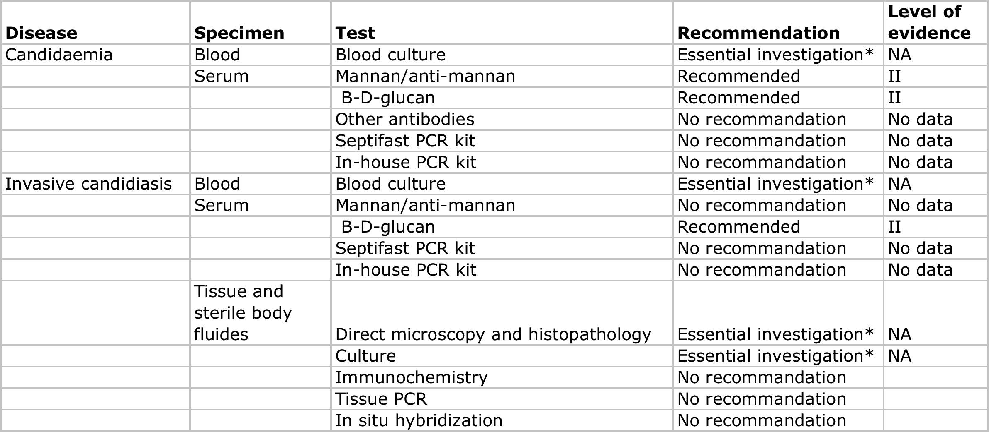
Tableau : Résumé des recommandations par pathologie à Candida, prélèvements et analyses évaluées (I)
NA, non applicable.
a Investigations essentielles; à faire dès que c’est possible.
b La biopsie oropharyngée n’est pas obligatoire
Synthèse réalisée par la SPILF validé le 23/10/2013

Slide 13
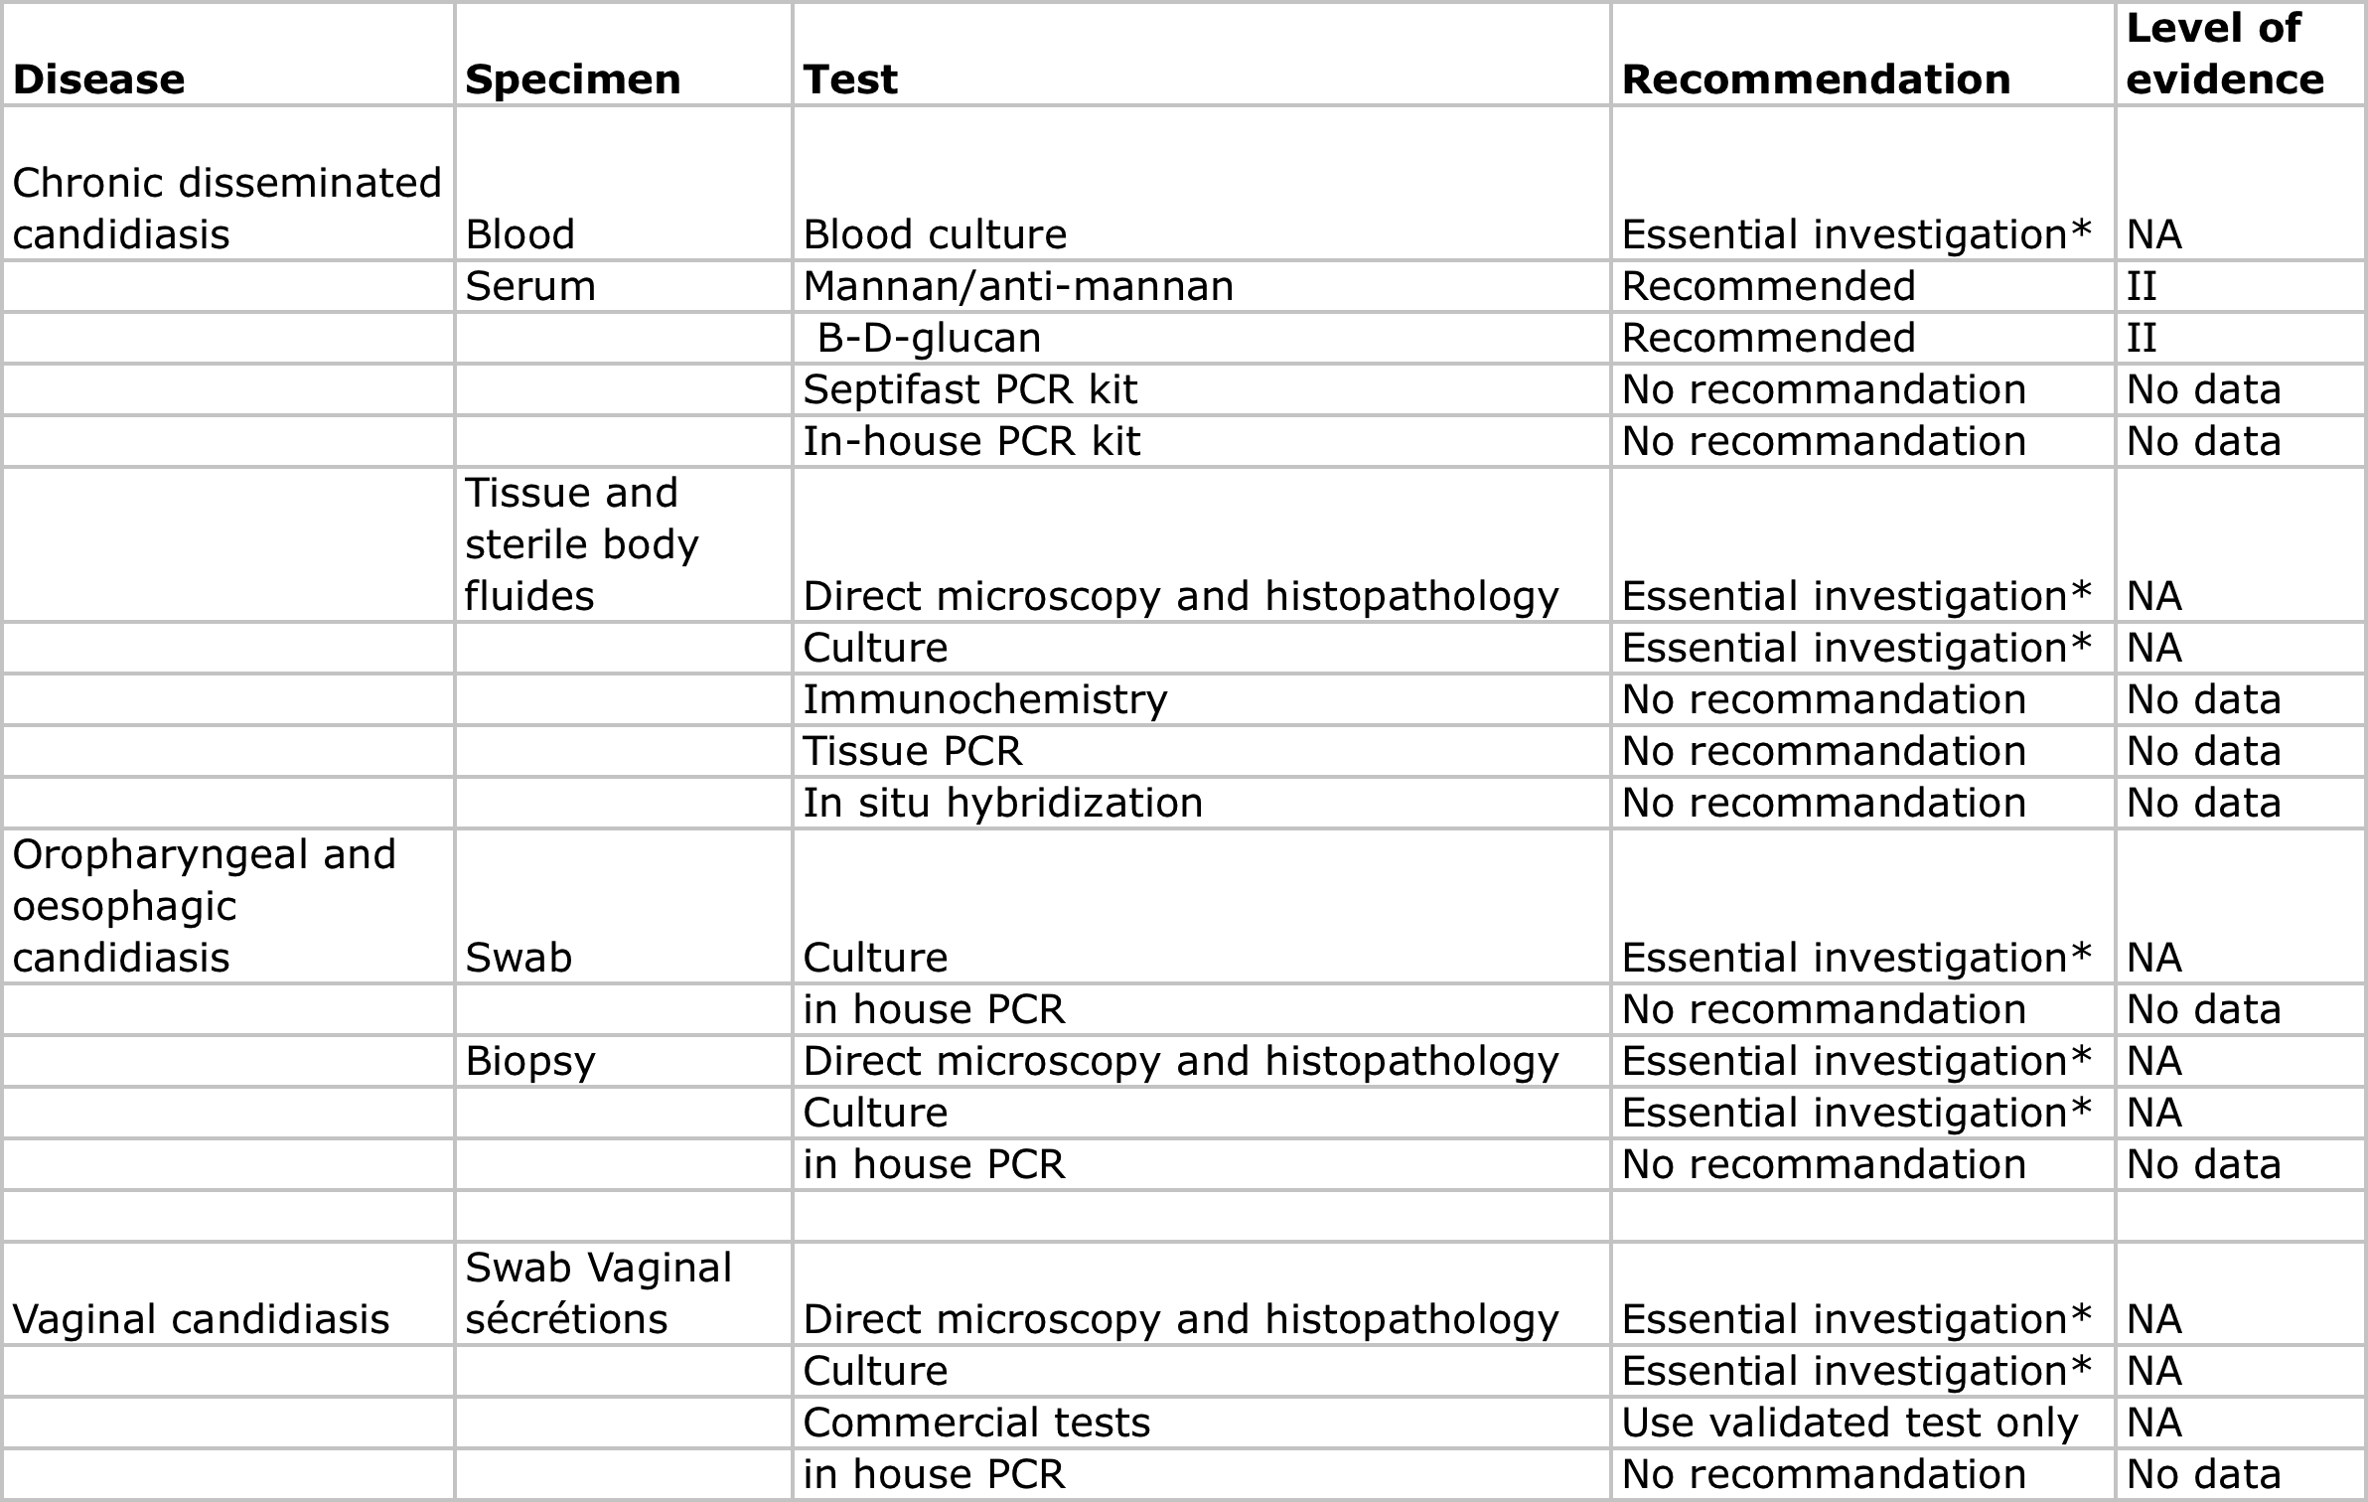
Tableau : Résumé des recommandations par pathologie à Candida, prélèvements et analyses évaluées (II)
Synthèse réalisée par la SPILF validé le 23/10/2013

